Slide 1
[
]
#대전ssafy #2기2반 #김기은 #심규현 #이가경
당신을 위한 영화를 추천해드립니다.
github.com/KKK-Triple-K/final-project
Notes:
목차, 상황분석, 타겟분석, 결론도출

Slide 2
CONTENTS
당신을 위한 영화를 추천해드립니다.
Ⅰ. 프로젝트 소개
Ⅱ. 개발환경 및 서비스 아키텍처
Ⅲ. 기능 구현
Ⅳ. 개발 과정

Slide 3
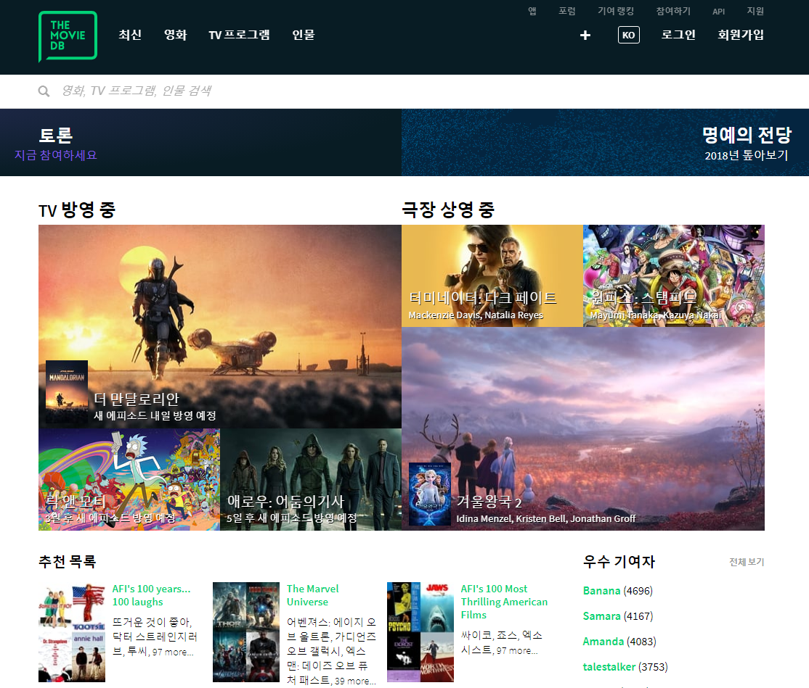
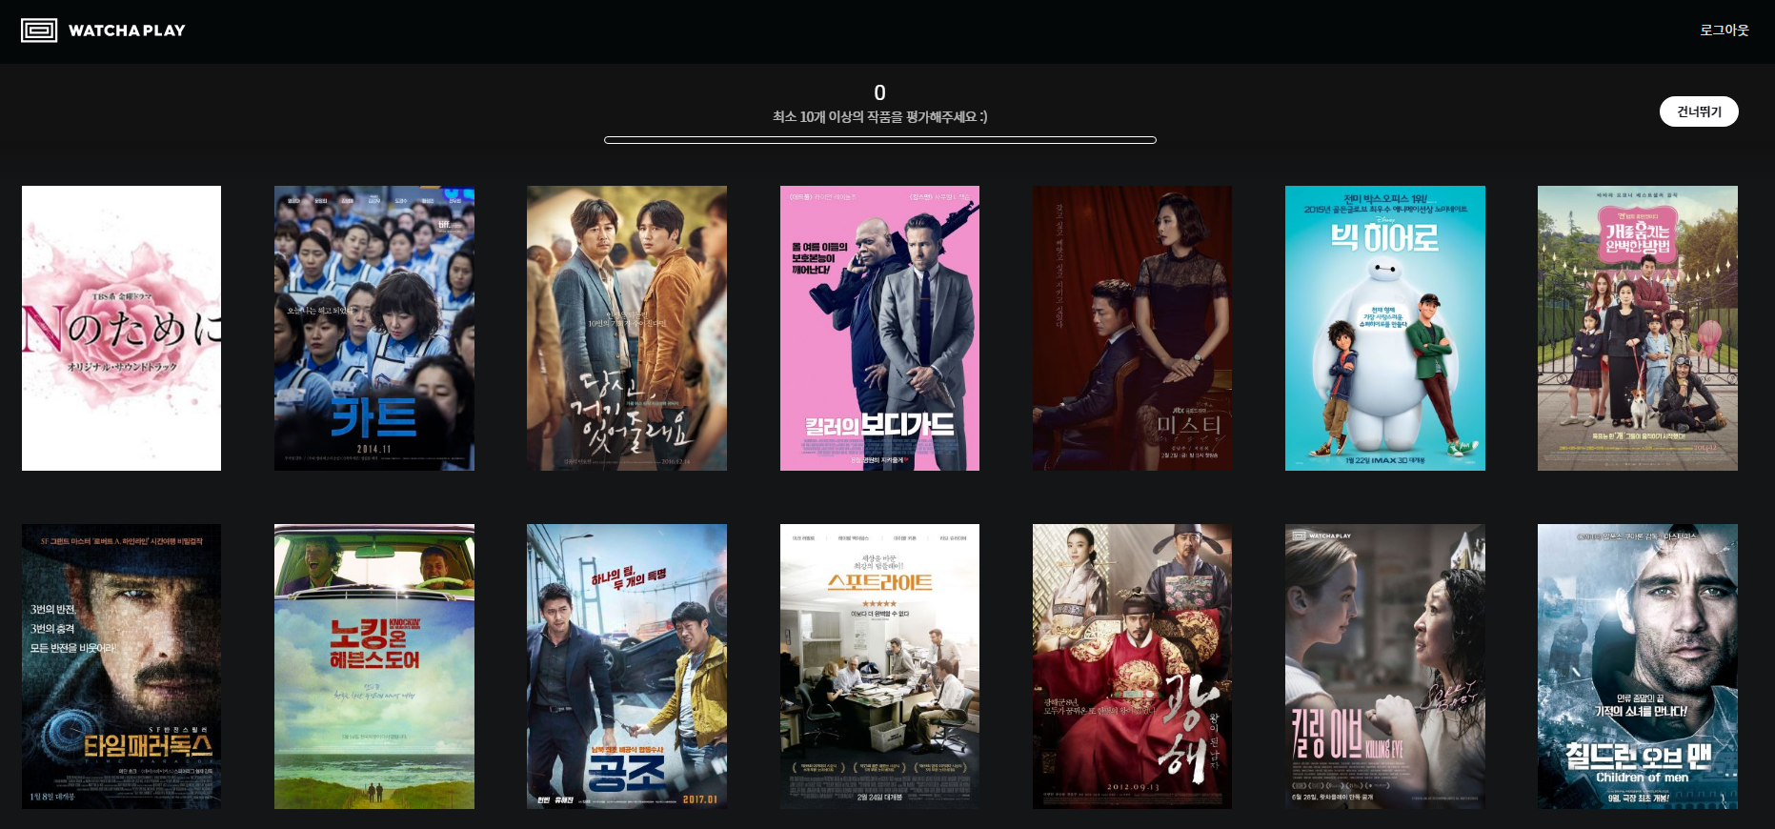
Ⅰ. 프로젝트 소개
영화 추천 서비스 구현
최소 등록된 영화 레코드 50개 이상
모바일 대응을 한 반응형 웹
Github을 통한 소스코드 관리 및 협업
반드시 ‘영화 추천’ 기능 추가
사용자를 편의를 위한 웹사이트 디자인
TMDB
왓챠플레이

Slide 4
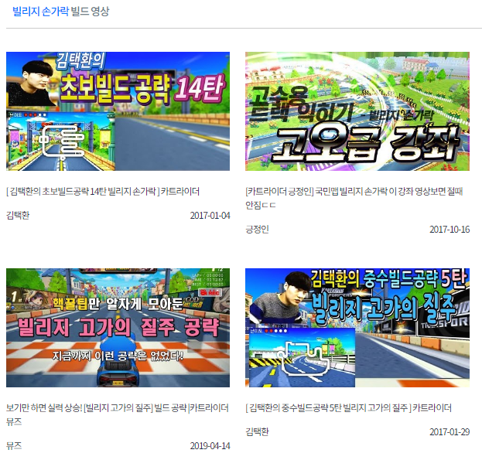
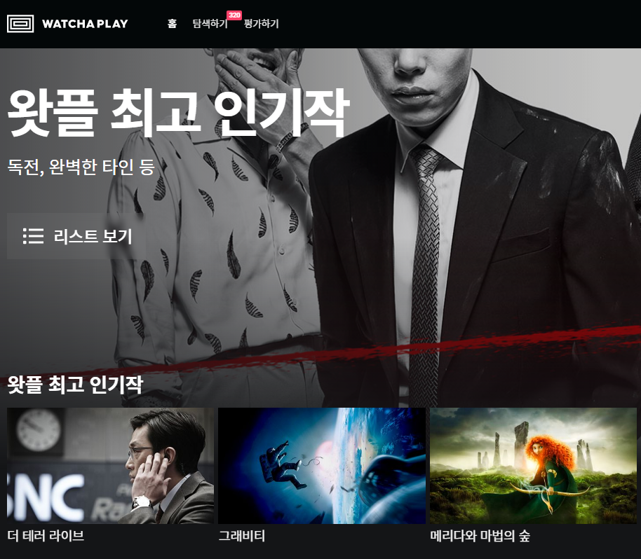
Ⅰ. 프로젝트 소개
핵심 기능
영화 추천 알고리즘
(신규 유저 - 랜덤 추천 / 기존 유저 - 장르 기준 )
영화 detail 페이지 ( 관련 영상 )
카트라이더 TMI
왓챠플레이

Slide 5



Ⅱ. 개발환경 및 서비스 아키텍처
개발환경
Python Web Framework 활용
Django 2.2.x & Python 3.7.x
개발 아키텍처
Django + VanilaJS
서비스 배포 환경
서버 : AWS / DB : SQLite

Slide 6
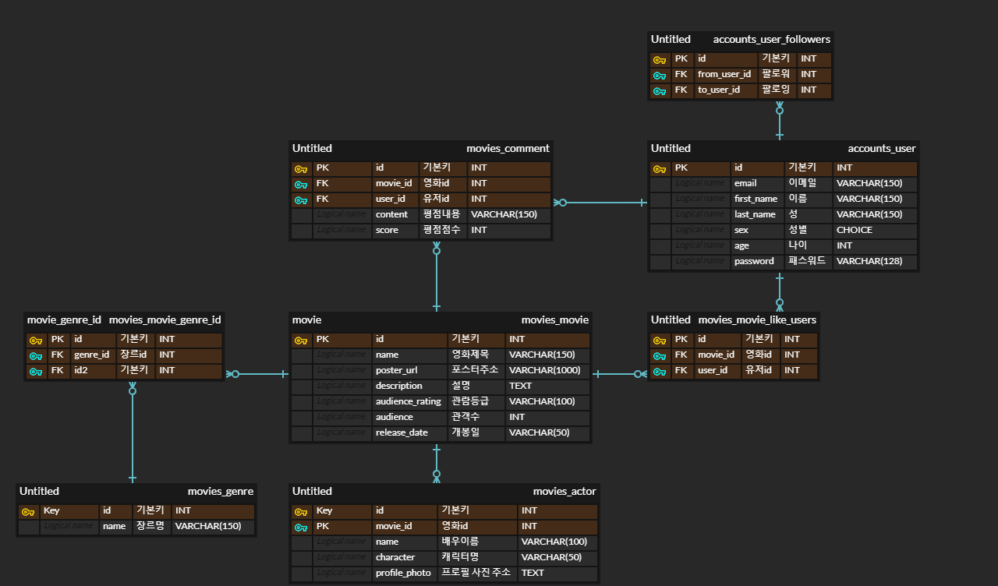
Ⅱ. 개발환경 및 서비스 아키텍처
서비스 아키텍처
ERD

Slide 7

Ⅲ. 기능 구현
웹 페이지 구현
페이지 URL : triple-k.prgypar4mi.ap-northeast-2.elasticbeanstalk.com
[
]

Slide 8
Ⅲ. 기능 구현
목표 서비스
실제 구현 정도
1. 로그인 / 회원가입
Social login 3가지 (Kakao, Naver, Google)
2. 회원 정보 페이지 / 기능
기본 회원정보 + 비번 변경, 프로필 사진 수정
3. 유저 목록 페이지
유저들의 영향력(댓글 수, 팔로워 수) 등에 따른
계급별 유저 나열 및 추천 유저 표시
기본 로그인 / 회원가입 + Kakao, Naver
프로필 수진을 제외한 모든 기능 구현
단순 유저 목록 나열

Slide 9
Ⅲ. 기능 구현
목표 서비스
실제 구현 정도
4. 유저 상세 페이지
영화별 댓글 & 평점 표시, ‘좋아요’ 한 영화 표시
팔로워 / 팔로잉 정보와 해당 유저 리스트 보기
5. 영화 리스트 페이지
장르별 영화 표시
영화별 댓글, 평점 및 ‘좋아요＇한 영화 표시
장르 구별 없이 모든 영화 표시

Slide 10
Ⅲ. 기능 구현
목표 서비스
실제 구현 정도
6. 영화 추천 알고리즘
User가 누른 ‘좋아요’와 리뷰의 평점을
종합하여 영화추천
7. 영화 상세 페이지 / 기능
영화 상세 정보 표시, 댓글 작성 및 ‘좋아요‘ 기능
신규 유저 - 랜덤으로 3개의 영화 추천
기존 유저 – 가장 최근에 ‘좋아요‘ 누른
영화의 장르 중에서 3개 영화 추천
구현 목표 기능 달성
주요 출연진 표시
영화 관련 유튜브 동영상 표시 기능

Slide 11
Ⅳ. 개발 과정
팀원 정보 및 업무 분담 내역
김 기 은
심 규 현
이 가 경
조장
App-account 기능 구현
Design
App-Movie 기능 구현
Design
API Crawling
Design

Slide 12
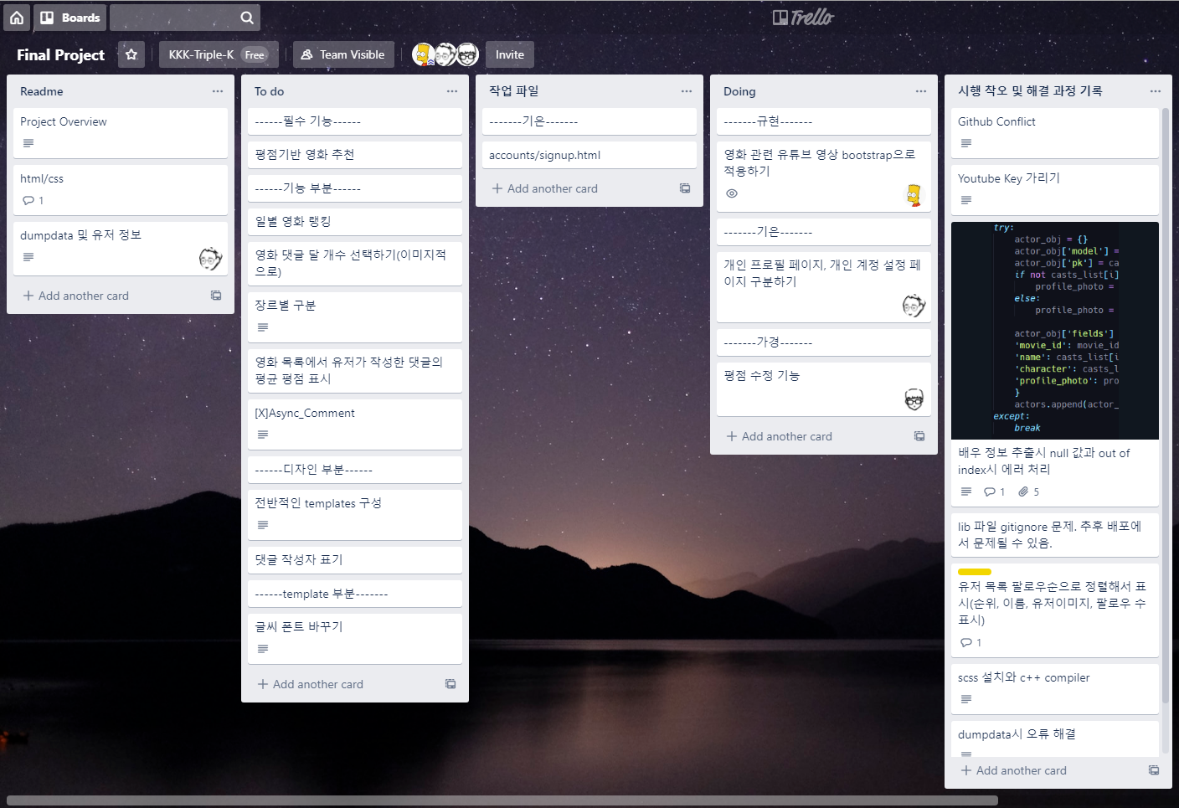
Ⅳ. 개발 과정
Team work
트렐로

Slide 13
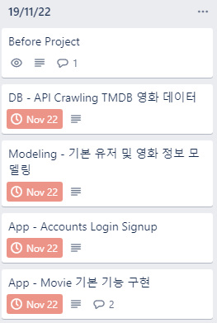
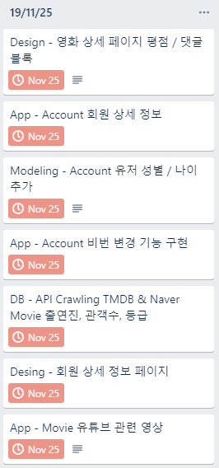
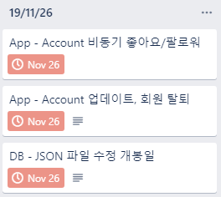
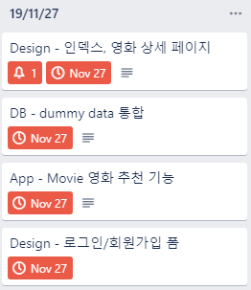
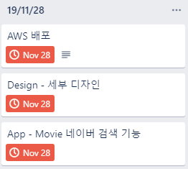
Ⅳ. 개발 과정
개발 일지
11/22
11/25
11/26
11/27
11/28

Slide 14
[
]
#대전ssafy #finalpjt #1학기종강 #고생하셨습니다
감사합니다!
Thank you for Listening!
Notes:
목차, 상황분석, 타겟분석, 결론도출

